Slide 1
盤前報告
2026-10-13 | 2026 德明X富達投資擂台
台股投資競賽 盤前報告 2026-10-13 | 1

Slide 2
今日重點
總資產
996 萬
累積報酬
-0.38%
執行後持股率
79.9%
大盤預測開盤
-0.21%
• 美股隔夜呈現分化，那斯達克與費城半導體指數下跌，標普500微跌，美元指數守住高點，原油上漲近2美元，美光重挫拖累記憶體股，外資連續賣超台股近1,500億元，台指夜盤重挫399點，但高盛看多台股攻57,500點及除息買氣提供支撐。
• 台股開盤預計受美光重挫及外資賣壓影響開低，盤中可能因高配息ETF除息買氣及高盛看多預期翻紅，模型命中率為開盤gap_hit_rate 80.9%， intraday_hit_rate 64.7%。
台股投資競賽 盤前報告 2026-10-13 | 2

Slide 3
庫存怎麼處理
標的 | 持股 | 損益 | 建議 | 數量 | 限價
6213 聯茂 | 1,571 | +11.03% | 減碼 | 賣出 523 股（零股），保留 1 張又 48 股（共 1,048 股） | 803.0
2360 致茂 | 8 | -1.51% | 減碼 | 賣出 4 股（零股），保留 4 股（零股） | 2340.0
1560 中砂 | 1,041 | -1.10% | 加碼 | 加買 217 股（零股），加碼後共 1 張又 258 股（共 1,258 股） | 1010.0
3189 景碩 | 1,639 | -0.85% | 續抱 | 維持 1 張又 639 股（共 1,639 股） | —
2915 潤泰全 | 14,345 | +2.32% | 續抱 | 維持 14 張又 345 股（共 14,345 股） | —
6196 帆宣 | 1,150 | +3.22% | 續抱 | 維持 1 張又 150 股（共 1,150 股） | —
2889 國票金 | 40,416 | +2.87% | 續抱 | 維持 40 張又 416 股（共 40,416 股） | —
5880 合庫金 | 24,000 | +1.20% | 續抱 | 維持 24 張（24,000 股） | —
3591 艾笛森 | 20,528 | +1.49% | 續抱 | 維持 20 張又 528 股（共 20,528 股） | —
2845 遠東銀 | 36,071 | -0.15% | 續抱 | 維持 36 張又 71 股（共 36,071 股） | —
2103 台橡 | 3,000 | -1.16% | 續抱 | 維持 3 張（3,000 股） | —
台股投資競賽 盤前報告 2026-10-13 | 3

Slide 4
警示提醒（嚴重 1／警告 2）
【嚴重】2360 致茂：重大負面新聞：致茂爆違約交割5859.5萬元（多來源）；先減碼一半，保留部位觀察後續 → 建議賣出 4 股（零股）（持有 8 股的 50%），限價 2340.0
【警告】6213 聯茂：列為處置股（連續三次及當日沖銷標準，115/10/08～115/10/19）：改為分盤撮合、可能需預收款，流動性變差，減碼三分之一 → 建議賣出 523 股（零股）（持有 1,571 股的 33%），限價 803.0
【警告】16 檔跌停：集中在：通信網路業 2 檔、半導體業 2 檔、其他電子類 2 檔 → 同產業持股留意連動下跌
【提醒】電子零組件業 9 檔漲停：同產業集體漲停：宏致、天二科技、敬鵬、科嶠、鴻呈、松上 → 題材發酵中，但不追漲停
【提醒】光電業 8 檔漲停：同產業集體漲停：大立光、台表科、佳凌、冠西電、澤米、高僑 → 題材發酵中，但不追漲停
【提醒】TX202610 多 2 口，未實現損益 -212,000 元：均價 49,875、現價 49,345 → 依建議的停損停利執行
台股投資競賽 盤前報告 2026-10-13 | 4

Slide 5
今日漲跌停與原因（漲停 55／跌停 16）
標的 | 產業 | 可能原因
跌停｜3363 上詮 | 通信網路業 | 可能原因（新聞）：CPO量產帶動FAU需求升溫上詮產能效率受考驗，大摩降評示警 - 鉅亨網；3.2T FAU量產 上詮9
跌停｜7856 漢測 | 半導體業 | 可能原因（新聞）：漢測(7856)營收查詢｜月營收統計與YOY年增率圖表 - 股市爆料同學會 - CMoney；旺矽漲停
跌停｜3491 昇達科 | 通信網路業 | 可能原因（新聞）：昇達科(3491) 個股概覽 | 個股 - 股市 - CMoney；《通網股》昇達科Q3營收意外失色！
跌停｜5536 聖暉* | 其他電子類 | 可能原因（新聞）：5536 聖暉* - - 5536聖暉：亞系初評正向 亞系全球首次覆蓋給予正向評等... - 股市爆料
漲停｜3008 大立光 | 光電業 | 可能原因（新聞）：大立光跨足CPO！ 高盛力讚FAU強勁驅動 破萬目標價出爐 - Yahoo股市；大立光 3008 20
漲停｜7769 鴻勁 | 半導體業 | 可能原因（新聞）：鴻勁(7769) 個股概覽 | 個股 - 股市 - CMoney；鴻勁9月/Q3營收創新高；Q4好光景
漲停｜2603 長榮 | 航運業 | 可能原因（新聞）：長榮(2603) 個股概覽 | 個股 - 股市 - CMoney；焦點股》長榮：法說釋佳音 爆量創波高
漲停｜6223 旺矽 | 半導體業 | 可能原因（新聞）：旺矽(6223) 個股概覽 | 個股 - 股市 - CMoney；【09:50 即時新聞】旺矽(622
漲停｜6187 萬潤 | 半導體業 | 可能原因（新聞）：營收速報 - 萬潤(6187)9月營收11.60億元年增率高達109.24％｜新聞快訊｜豐雲學堂 -
漲停｜6278 台表科 | 光電業 | 可能原因（新聞）：台表科(6278) 今日股價與討論 - 股市爆料同學會 - CMoney；【10:00 即時新聞】台表
漲停｜4938 和碩 | 電腦及週邊設備業 | 可能原因（新聞）：和碩(4938) 個股概覽 | 個股 - 股市 - CMoney；電子五哥9月營收「三增二減」！和碩「
漲停｜3605 宏致 | 電子零組件業 | 可能原因（新聞）：宏致(3605) 個股概覽 | 個股 - 股市 - CMoney；【10:54 即時新聞】宏致(360
台股投資競賽 盤前報告 2026-10-13 | 5

Slide 6
三籃配置：進攻 100%／穩健 0%／ETF 0%
比例如何決定
• 綠燈：大盤強勢（站上月線與季線、20 日漲 +4.7%），積極進攻 → 進攻籃 100%（已持續 38 個交易日）
• 依據（報酬率第一）：十年回測每次前 20 名 20 日報酬，進攻籃在綠燈 6.0%／灰燈 6.2%／紅燈 3.7%，都高於穩健籃 4.4%／3.8%／2.1%，勝率相近
• 股票內部：進攻籃 100%、穩健籃 0%
• 今日配置（佔股票＋ETF 目標持股）：進攻籃 100%、穩健籃 0%、ETF 籃 0%
• ETF 基準比例 0%（分散個股風險、證交稅 0.1%）
• 綠燈強勢 → ETF −5%，資金優先給進攻個股
• 限制在 ETF 0%～0% 範圍內
• 今日 ETF 籃比例 0%（佔股票＋ETF 目標持股；基準 0% 已依上述條件調整）
各籃內容
【進攻籃】目標 897 萬，執行後佔總資產 57.8%
• 進攻籃買進：1560 中砂
【穩健籃】目標 0 萬，執行後佔總資產 26.4%
• 穩健籃買進：無
【ETF 籃】目標 0 萬，執行後佔總資產 0.0%
• ETF 籃買進：無
• 今日進攻籃佔比維持100%，穩健籃0%，原因為綠燈強勢，大盤站上月線與季線，20日漲幅+4.7%，進攻籃在綠燈下歷史報酬6.0%高於穩健籃4.4%，因此資金優先給進攻個股，未調整ETF比例。
台股投資競賽 盤前報告 2026-10-13 | 6

Slide 7
穩健籃候選（收正報酬機率高、回檔小、不追高）
標的 | 產業 | 收正機率 | 預期回檔 | β | 穩健分數 | 訊號
2617 台航 | 航運業 | 58.6% | -4.3% | 0.15 | +0.88 | 買進候選
8114 振樺電 | 電腦及週邊設備業 | 60.3% | -4.3% | 0.68 | +0.76 | 買進候選
00731 復華富時高息低波 | ETF | 67.0% | -4.1% | 0.34 | +0.75 | 買進候選
00939 統一台灣高息動能 | ETF | 60.9% | -4.6% | 0.31 | +0.74 | 買進候選
2897 王道銀行 | 金融保險 | 61.3% | -2.9% | 0.03 | +0.74 | 買進候選
3617 碩天 | 其他電子業 | 63.4% | -5.8% | 0.67 | +0.74 | 買進候選
1210 大成 | 食品工業 | 55.6% | -3.0% | -0.00 | +0.71 | 買進候選
2395 研華 | 電腦及週邊設備業 | 59.0% | -6.4% | 0.79 | +0.69 | 買進候選
4541 晟田 | 其他 | 63.3% | -6.9% | 0.74 | +0.68 | 買進候選
00692 富邦公司治理 | ETF | 69.2% | -4.0% | 0.98 | +0.68 | 買進候選
00915 凱基優選高股息30 | ETF | 53.7% | -6.6% | 0.52 | +0.67 | 買進候選
00940 元大台灣價值高息 | ETF | 71.8% | -2.8% | 0.54 | +0.67 | 買進候選
台股投資競賽 盤前報告 2026-10-13 | 7

Slide 8
期貨與選擇權判斷：期貨不操作
依據（模型估計，不是保證）
• 目前累積報酬 -0.38%、距高點回撤 -2.32%、剩 33 個交易日
• 報酬為負或回撤 ≥ 4%：提高機率門檻、放寬每筆風險
• 方向模型：未來 5 個交易日上漲機率 57.9%（模型估計，不是保證）
• 做多：樣本外命中率 62.5%（基準 64.0%）、平均每次 +0.77%（一直做多 +0.84%），沒有擇時優勢
• 放空：樣本外交易僅 2 次，少於 20 次，證據不足
• 已持有 TX202610 多 2 口，每點 400 元，已達建議曝險每點 70 元，不再加碼；現有曝險是建議的 5.7 倍，若跌 1,297 點（停損距離）約虧損 518,800 元（總資產 5.2%），可考慮減碼
台股投資競賽 盤前報告 2026-10-13 | 8

Slide 9
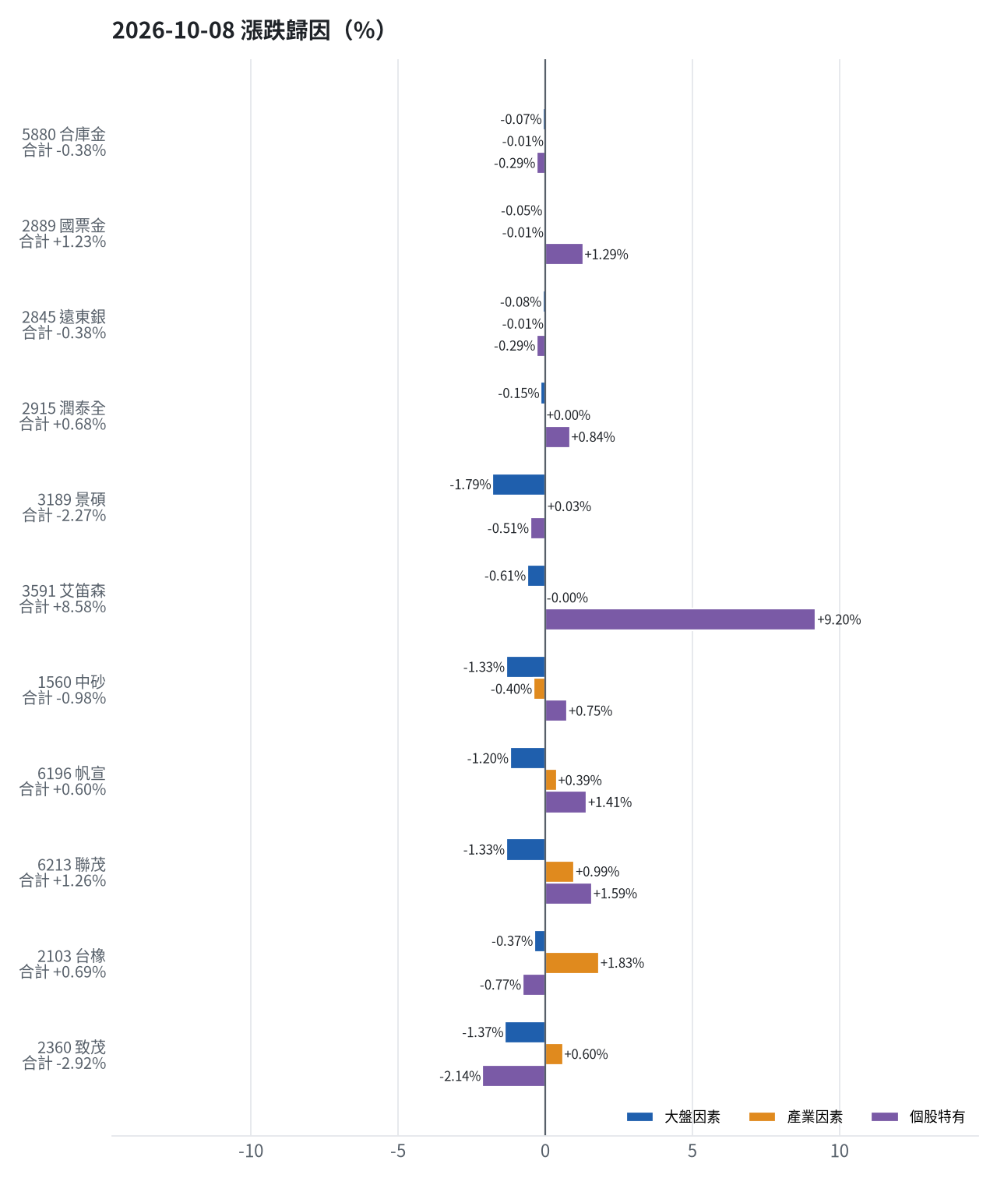
為何今日會漲／會跌（2026-10-08）
• 5880 合庫金：今日下跌 -0.38%（-2,400 元），主因為「個股特有因素」（-0.29%）
• 2889 國票金：今日上漲 +1.23%（+8,083 元），主因為「個股特有因素」（+1.29%）
• 2845 遠東銀：今日下跌 -0.38%（-1,804 元），主因為「個股特有因素」（-0.29%）
• 2915 潤泰全：今日上漲 +0.68%（+5,738 元），主因為「個股特有因素」（+0.84%）
• 3189 景碩：今日下跌 -2.27%（-40,975 元），主因為「大盤因素」（-1.79%）
• 3591 艾笛森：今日上漲 +8.58%（+47,214 元），主因為「個股特有因素」（+9.20%）
台股投資競賽 盤前報告 2026-10-13 | 9

Slide 10
漲跌歸因明細
標的 | 漲跌 | 損益(元) | 大盤 | 產業 | 個股 | 主因
5880 合庫金 | -0.38% | -2,400 | -0.07% | -0.01% | -0.29% | 個股特有因素
2889 國票金 | +1.23% | +8,083 | -0.05% | -0.01% | +1.29% | 個股特有因素
2845 遠東銀 | -0.38% | -1,804 | -0.08% | -0.01% | -0.29% | 個股特有因素
2915 潤泰全 | +0.68% | +5,738 | -0.15% | +0.00% | +0.84% | 個股特有因素
3189 景碩 | -2.27% | -40,975 | -1.79% | +0.03% | -0.51% | 大盤因素
3591 艾笛森 | +8.58% | +47,214 | -0.61% | -0.00% | +9.20% | 個股特有因素
1560 中砂 | -0.98% | -10,410 | -1.33% | -0.40% | +0.75% | 大盤因素
6196 帆宣 | +0.60% | +4,600 | -1.20% | +0.39% | +1.41% | 個股特有因素
6213 聯茂 | +1.26% | +15,710 | -1.33% | +0.99% | +1.59% | 個股特有因素
2103 台橡 | +0.69% | +600 | -0.37% | +1.83% | -0.77% | 產業因素
2360 致茂 | -2.92% | -560 | -1.37% | +0.60% | -2.14% | 個股特有因素
• 台股今日小跌11.48點，收在49301.96點，大盤因素貢獻-0.99%，個股特有因素為主要驅動，半導體業受美光跌3.9%拖累，景碩下跌-2.27%主要因大盤敏感度高(β=1.81)，金融股如國票金上漲+1.23%則由個股法人買超2,320張帶動，電機機械中砂下跌-0.98%則受大盤因素影響(β=1.33)。
台股投資競賽 盤前報告 2026-10-13 | 10

Slide 11
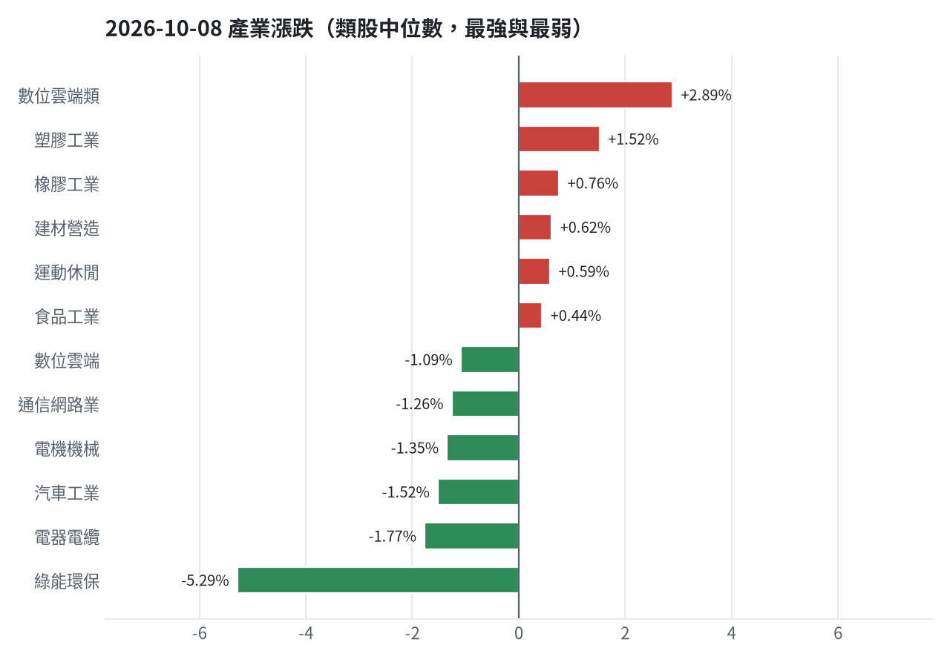
產業強弱
台股投資競賽 盤前報告 2026-10-13 | 11

Slide 12
虧損如何補回
• 目前投資組合累積報酬-0.38%，需上漲0.38%才能回本，虧損主要來自進攻籃景碩、中砂等高β值股票，決策為續抱並視情況加碼，例如帆宣、聯茂權重仍低於上限，可逢回加碼攤低成本，若跌破停損則減碼一半，待訊號轉弱時再調整。
• 累積損益 -38,016 元（-0.38%），已實現 -582 元
• 回到初始資金需上漲 0.38%；只有正報酬才列入排名，補回虧損是第一優先
• 現有持股依模型加權的一個月預期報酬 +4.95%（約 +493,467 元）
• 進攻籃最佳替換候選：6870 騰雲，一個月預期報酬 +12.98%，創新高機率 65.5%
• 穩健籃最佳替換候選：00940 元大台灣價值高息，一個月預期報酬 +3.78%，收正報酬機率 71.8%
【續抱】2889 國票金（+18,617 元）：買進第 5 個交易日，未滿 10 個交易日不換股、不因分數小幅轉弱賣出（模型排名每天都會小幅變動，來回換股要付約 0.58% 成本）；跌破停損 15.43 才出場。提醒：已獲利 +2.87%，00940 元大台灣價值高息 預期報酬較高，滿 10 個交易日後若仍如此會建議獲利換股
【續抱】2845 遠東銀（-689 元）：買進第 5 個交易日，未滿 10 個交易日不換股、不因分數小幅轉弱賣出（模型排名每天都會小幅變動，來回換股要付約 0.58% 成本）；跌破停損 12.6 才出場
【續抱】2360 致茂（-285 元）：買進第 2 個交易日，未滿 10 個交易日不換股、不因分數小幅轉弱賣出（模型排名每天都會小幅變動，來回換股要付約 0.58% 成本）；跌破停損 2069.91 才出場
【續抱】5880 合庫金（+7,505 元）：買進第 5 個交易日，未滿 10 個交易日不換股、不因分數小幅轉弱賣出（模型排名每天都會小幅變動，來回換股要付約 0.58% 成本）；跌破停損 25.28 才出場。提醒：已獲利 +1.20%，00940 元大台灣價值高息 預期報酬較高，滿 10 個交易日後若仍如此會建議獲利換股
【續抱】2915 潤泰全（+19,151 元）：買進第 5 個交易日，未滿 10 個交易日不換股、不因分數小幅轉弱賣出（模型排名每天都會小幅變動，來回換股要付約 0.58% 成本）；跌破停損 55.39 才出場
【續抱並可加碼】6196 帆宣（+24,212 元）：模型排名仍在全市場前 9%、股價在月線之上、虧損未擴大，權重 7.8% 仍低於上限，可逢回加碼攤低成本
【續抱並可加碼】2103 台橡（-1,027 元）：模型排名仍在全市場前 10%、股價在月線之上、虧損未擴大，權重 0.9% 仍低於上限，可逢回加碼攤低成本
【續抱並可加碼】6213 聯茂（+125,769 元）：模型排名仍在全市場前 7%、股價在月線之上、虧損未擴大，權重 12.7% 仍低於上限，可逢回加碼攤低成本
【續抱並可加碼】1560 中砂（-11,719 元）：模型排名仍在全市場前 8%、股價在月線之上、虧損未擴大，權重 10.6% 仍低於上限，可逢回加碼攤低成本
【續抱並可加碼】3189 景碩（-15,183 元）：模型排名仍在全市場前 7%、股價在月線之上、虧損未擴大，權重 17.7% 仍低於上限，可逢回加碼攤低成本
【續抱並可加碼】3591 艾笛森（+8,775 元）：模型排名仍在全市場前 11%、股價在月線之上、虧損未擴大，權重 6.0% 仍低於上限，可逢回加碼攤低成本
台股投資競賽 盤前報告 2026-10-13 | 12

Slide 13
國際大事對持股的影響
• 美聯儲哈馬克暗示利率仍需更高，對利率敏感的金融股如合庫金、國票金影響有限，歷史相關性未達顯著；美元指數守住高點對台幣匯率影響中性，景碩受美元兌台幣影響輕度不利，金額-11,981元；國際油價上漲近2美元，對台橡有利，金額+403元，支持續抱；中國車市出口受歐盟新壁壘影響，對合庫金等金融股影響有限，金額-889元；美光跌3.9%拖累費半，對景碩影響顯著，金額-26,076元，需嚴守停損999.0元；外資連續賣超台股，對景碩影響輕度不利，金額-17,443元；標普500受高盛看多全球股市影響，對景碩有利，金額+22,729元，可作為加碼依據。
• Fed官員哈馬克表示利率仍需更高，盼降通膨不傷就業 → 美國10年債殖利率↑：預估 +0 元（+0.00%）
• 美元指數守住18個月高點，中東局勢緊張、美國通膨牽動市場情緒 → 美元兌台幣↑：預估 -11,981 元（-0.12%）
• 國際油價因利雅德國際機場遇攻擊上漲近2美元 → 西德州原油↑：預估 -18,321 元（-0.18%）
• 中國車市零售年減28%，出口面臨歐盟新壁壘 → 中國大型股ETF↓：預估 -6,645 元（-0.07%）
• 美光跌3.9%拖累費半、那指，油價走高、銀行財報季登場 → 費城半導體↓：預估 -70,571 元（-0.71%）
• 外資連四日賣超台股近1,500億元，新台幣連三貶32元保衛戰開打 → VIX恐慌指數↑：預估 -61,880 元（-0.62%）
• 歐盟擬限華混能車進口首年35萬輛，對中歐貿易談判成效各界持審慎態度 → 標普500↓：預估 -66,013 元（-0.66%）
• 高盛將全球股市3個月配置由「中立」升至「加碼」，看好企業獲利成長與近期回檔後估值更具吸引力 → 標普500↑：預估 +66,013 元（+0.66%）
台股投資競賽 盤前報告 2026-10-13 | 13

Slide 14
國際事件：Fed官員哈馬克表示利率仍需更高，盼降通膨不傷就業
標的 | 敏感度β | 預估影響 | 金額(元) | 後續決策
5880 合庫金 | -0.0242 | +0.00% | +0 | 歷史相關性 -0.10 未達統計顯著（|r| < 0.125），不列入影響
2889 國票金 | -0.016 | +0.00% | +0 | 歷史相關性 -0.05 未達統計顯著（|r| < 0.125），不列入影響
2845 遠東銀 | 0.0036 | +0.00% | +0 | 歷史相關性 +0.02 未達統計顯著（|r| < 0.125），不列入影響
2915 潤泰全 | -0.0391 | +0.00% | +0 | 歷史相關性 -0.11 未達統計顯著（|r| < 0.125），不列入影響
3189 景碩 | -0.0677 | +0.00% | +0 | 歷史相關性 -0.05 未達統計顯著（|r| < 0.125），不列入影響
3591 艾笛森 | -0.0221 | +0.00% | +0 | 歷史相關性 -0.03 未達統計顯著（|r| < 0.125），不列入影響
1560 中砂 | -0.0131 | +0.00% | +0 | 歷史相關性 -0.02 未達統計顯著（|r| < 0.125），不列入影響
6196 帆宣 | -0.0872 | +0.00% | +0 | 歷史相關性 -0.11 未達統計顯著（|r| < 0.125），不列入影響
6213 聯茂 | -0.0754 | +0.00% | +0 | 歷史相關性 -0.06 未達統計顯著（|r| < 0.125），不列入影響
2103 台橡 | 0.0746 | +0.00% | +0 | 歷史相關性 +0.10 未達統計顯著（|r| < 0.125），不列入影響
2360 致茂 | -0.1208 | +0.00% | +0 | 歷史相關性 -0.11 未達統計顯著（|r| < 0.125），不列入影響
台股投資競賽 盤前報告 2026-10-13 | 14

Slide 15
國際事件：美元指數守住18個月高點，中東局勢緊張、美國通膨牽動市場
標的 | 敏感度β | 預估影響 | 金額(元) | 後續決策
5880 合庫金 | 0.018 | +0.00% | +0 | 歷史相關性 +0.01 未達統計顯著（|r| < 0.125），不列入影響
2889 國票金 | -0.0402 | +0.00% | +0 | 歷史相關性 -0.01 未達統計顯著（|r| < 0.125），不列入影響
2845 遠東銀 | -0.0483 | +0.00% | +0 | 歷史相關性 -0.02 未達統計顯著（|r| < 0.125），不列入影響
2915 潤泰全 | 0.1204 | +0.00% | +0 | 歷史相關性 +0.03 未達統計顯著（|r| < 0.125），不列入影響
3189 景碩 | -2.0893 | -0.68% | -11,981 | 輕度不利：列入觀察，暫不調整部位
3591 艾笛森 | -0.0544 | +0.00% | +0 | 歷史相關性 -0.01 未達統計顯著（|r| < 0.125），不列入影響
1560 中砂 | -0.738 | +0.00% | +0 | 歷史相關性 -0.07 未達統計顯著（|r| < 0.125），不列入影響
6196 帆宣 | 0.2109 | +0.00% | +0 | 歷史相關性 +0.02 未達統計顯著（|r| < 0.125），不列入影響
6213 聯茂 | -1.1858 | +0.00% | +0 | 歷史相關性 -0.08 未達統計顯著（|r| < 0.125），不列入影響
2103 台橡 | -0.375 | +0.00% | +0 | 歷史相關性 -0.04 未達統計顯著（|r| < 0.125），不列入影響
2360 致茂 | -0.7929 | +0.00% | +0 | 歷史相關性 -0.06 未達統計顯著（|r| < 0.125），不列入影響
台股投資競賽 盤前報告 2026-10-13 | 15

Slide 16
國際事件：國際油價因利雅德國際機場遇攻擊上漲近2美元
標的 | 敏感度β | 預估影響 | 金額(元) | 後續決策
5880 合庫金 | -0.0225 | +0.00% | +0 | 歷史相關性 -0.08 未達統計顯著（|r| < 0.125），不列入影響
2889 國票金 | -0.0248 | +0.00% | +0 | 歷史相關性 -0.07 未達統計顯著（|r| < 0.125），不列入影響
2845 遠東銀 | -0.0198 | +0.00% | +0 | 歷史相關性 -0.07 未達統計顯著（|r| < 0.125），不列入影響
2915 潤泰全 | -0.007 | +0.00% | +0 | 歷史相關性 -0.02 未達統計顯著（|r| < 0.125），不列入影響
3189 景碩 | -0.0968 | +0.00% | +0 | 歷史相關性 -0.06 未達統計顯著（|r| < 0.125），不列入影響
3591 艾笛森 | -0.1515 | -0.51% | -3,047 | 輕度不利：列入觀察，暫不調整部位
1560 中砂 | -0.1097 | +0.00% | +0 | 歷史相關性 -0.11 未達統計顯著（|r| < 0.125），不列入影響
6196 帆宣 | -0.2328 | -0.80% | -6,201 | 輕度不利：列入觀察，暫不調整部位
6213 聯茂 | -0.2172 | -0.74% | -9,370 | 輕度不利：列入觀察，暫不調整部位
2103 台橡 | 0.1338 | +0.46% | +403 | 有利：支持續抱；若一個月模型仍在前段班，可作為加碼依據
2360 致茂 | -0.1662 | -0.57% | -106 | 輕度不利：列入觀察，暫不調整部位
台股投資競賽 盤前報告 2026-10-13 | 16

Slide 17
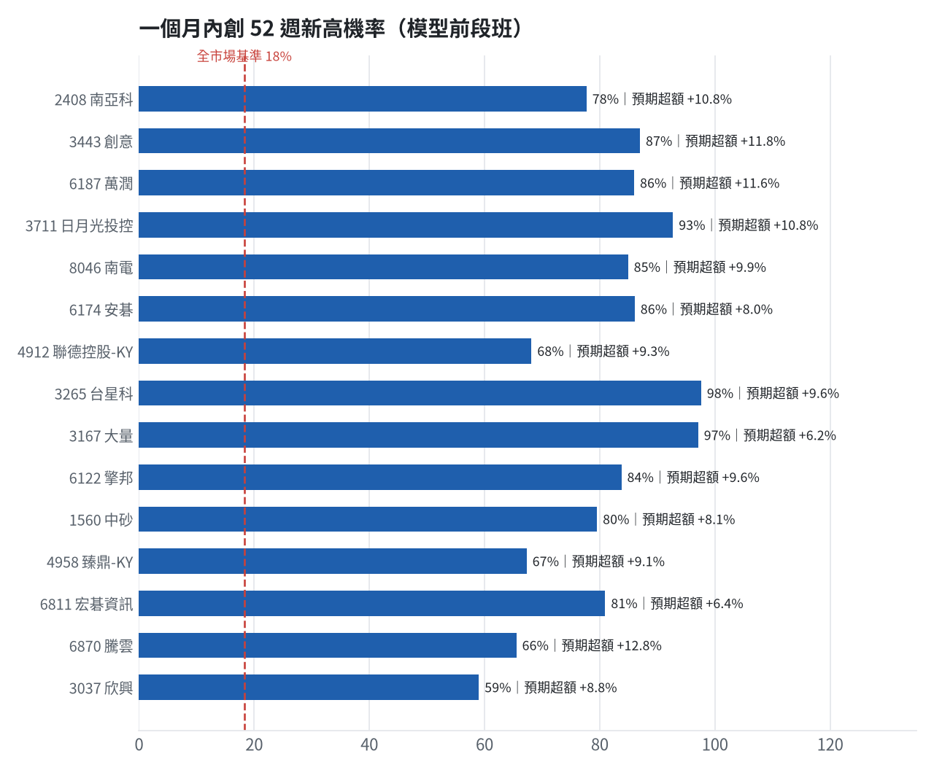
全市場一個月創新高潛力
• 掃描 645 檔上市櫃股票與 ETF
• 全市場基準創新高率 18.3%
• 模型：梯度提升樹，滾動時間外驗證
台股投資競賽 盤前報告 2026-10-13 | 17

Slide 18
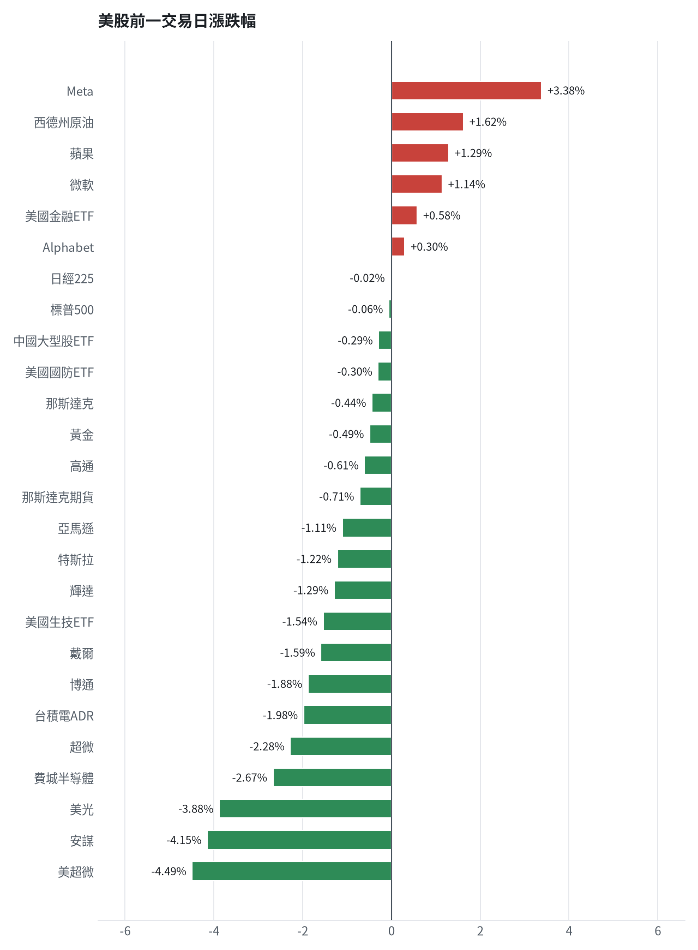
美股隔夜表現
台股投資競賽 盤前報告 2026-10-13 | 18

Slide 19
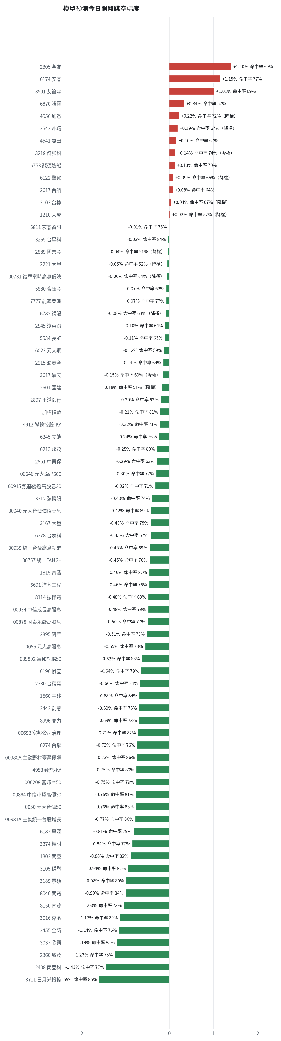
台股開盤預測（美股 → 台股）
• Ridge 迴歸：費半、那指期、台積電 ADR、VIX、匯率、產業對應美股
• 命中率＝樣本外方向命中率
• 低於 55% 或不如基準者降權
台股投資競賽 盤前報告 2026-10-13 | 19

Slide 20
交易建議總表
動作 | 標的 | 數量 | 限價 | 停損 | 金額 | 權重
賣出 | 進攻｜6213 聯茂 | 0 張+523股 | 803.0 | - | 424,676 | -
賣出 | 穩健｜2360 致茂 | 0 張+4股 | 2340.0 | - | 9,460 | -
買進 | 進攻｜1560 中砂 | 0 張+217股 | 1010.0 | 925.0 | 219,170 | 2.2%
台股投資競賽 盤前報告 2026-10-13 | 20

Slide 21
賣出 6213 聯茂｜0 張 + 523 股
賣出原因
• 風險警示：列為處置股（連續三次及當日沖銷標準，115/10/08～115/10/19）：改為分盤撮合、可能需預收款，流動性變差，減碼三分之一
為何賣這個股數
• 觸發條件中最嚴重者決定賣出比例：33%；限價取最近價 × 0.99（不低於跌停價）以提高成交機率
• 賣出後剩餘 1,048 股
台股投資競賽 盤前報告 2026-10-13 | 21

Slide 22
賣出 2360 致茂｜0 張 + 4 股
賣出原因
• 風險警示：重大負面新聞：致茂爆違約交割5859.5萬元（多來源）；先減碼一半，保留部位觀察後續
為何賣這個股數
• 觸發條件中最嚴重者決定賣出比例：50%；限價取最近價 × 0.99（不低於跌停價）以提高成交機率
• 賣出後剩餘 4 股
台股投資競賽 盤前報告 2026-10-13 | 22

Slide 23
買進【進攻籃】1560 中砂｜0 張 + 217 股｜限價 1010.0
• 買進中砂217股，因綜合分數+0.70達門檻，一個月模型預期全市場前6%，創新高機率79.5%，風險預算允許此部位，進場價1010.0元，停損925.0元，目標突破52週高點1060.0元。
為何選擇這檔
【進攻籃】綜合分數 +0.70 達門檻（+0.30）；一個月模型預期超額報酬排名全市場前 6%、創新高機率 79.5%
• 一個月模型：創 52 週新高機率 79.5%（全市場基準 18.3%，排名前 9%），預期超額報酬 +8.13%（排名前 6%）
• 距 52 週高點 -4.7%（52 週高 1060.0，現價 1010.0）
• 動能：近 20 日 +40.9%、近 60 日 +49.6%，相對大盤 20 日 +36.2%、60 日 +39.4%
為何是這個股數
• 籃子配置：進攻籃佔目標持股 100% → 目標金額 8,965,785 元（已持有 5,539,626 元）
• 風險預算：總資產 9,961,984 元 × 每筆風險 1.5% × 信心係數 1.38（由綜合分數 +0.70 換算）= 205,653 元
• 停損距離：取 2×ATR14 = 84.57 與距 10 日低點 945.00 的距離 65.00 之較大者 = 84.57 元（進場 1010.00 → 停損 925.00 元，8.4%）
• 風險法可買股數 = 205,653 ÷ 84.57 = 2,432 股
• 受「進攻籃單檔上限 25%」限制，下修至 1,425 股
• 進攻籃合計超過籃子上限，等比例下修 480 股
• 受可用資金限制，實際買 217 股
• 進場價：限價 = 預測開盤價 1003.17 × (1 + 0.5%) = 1010.0，提高成交機率
• 取整後：217 股（零股），金額約 219,170 元，佔總資產 2.2%
多買／少買原因
【多買】綜合分數 +0.70 高，信心係數 1.38 ≥ 1 放大部位
【多買】一個月內創新高機率 79.5%，勝率高可多配置
【多買】月營收年增 +30.1%，基本面支撐
【多買】使用融資（自備 40%）放大部位：進攻籃允許融資，且融資借款仍在總資產 30% 上限內
【少買】日均波動（ATR）4.2%，波動大 → 停損距離遠 → 股數少
【少買】已達進攻籃單檔上限，分散風險
出場計畫（賣出條件與張數）
• 一個月目標：突破 52 週高點 1060.0 元（距現價 4.7%）即確認創新高，續抱讓獲利奔跑
• 停損：收盤跌破 925.00 元全數賣出 217 股（零股）
• 訊號轉弱（綜合分數 ≤ -0.30）先減碼一半
台股投資競賽 盤前報告 2026-10-13 | 23

Slide 24
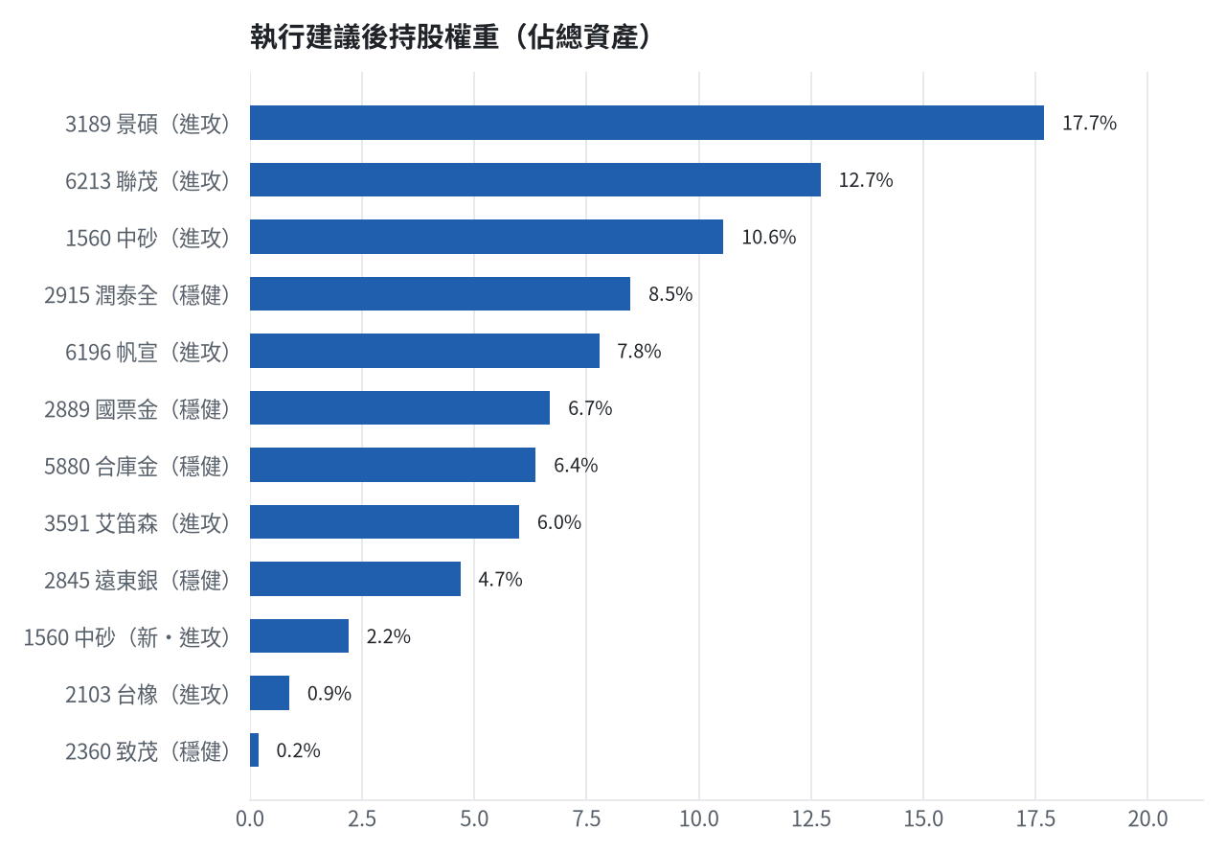
執行後持股配置
• 期貨戶轉入證券戶：85,440 元
台股投資競賽 盤前報告 2026-10-13 | 24

Slide 25
競賽規則檢查
項目 | 結果 | 說明
禁止交易權證 | 通過 | 無權證標的
目前持股率 ≥ 70% | 通過 | 目前 80.3%（建倉期至 10/16，不罰）
執行建議後持股率 ≥ 70% | 通過 | 預估 79.9%（目標 90%）；注意只算實際成交，掛單未成交不算
交易過的標的 ≥ 5（每日收盤追蹤） | 通過 | 已成交 11 檔＋本次建議 = 11 檔；執行後持有 11 檔（第三週 10/19 起才檢查）
總交易筆數 ≥ 10 | 通過 | 累計 73 筆＋本次建議 3 筆 = 76 筆；剩餘 33 個交易日
融資借款在自訂上限內 | 通過 | 融資借款 131,502 元 / 上限 2,988,595 元（總資產 30%）
累積報酬為正（才列入排名） | 注意 | 目前累積報酬 -0.38%
台股投資競賽 盤前報告 2026-10-13 | 25

Slide 26
模型健康度與調整 Agent
指標 | 樣本 | 表現
大盤隔夜跳空命中率 | 25 | 84.0%
個股隔夜跳空命中率 | 467 | 69.4%
一個月推薦實際超額報酬 | 871 | +0.98%
一個月推薦實際創新高比例 | 871 | 42.7%
回測：前 20 名創新高率 / 基準 | 4 | 88.2% / 31.0%
回測：前 20 名月超額報酬 | 4 | +6.70%
• 目前未偵測到重大失誤，參數維持不變
台股投資競賽 盤前報告 2026-10-13 | 26

Slide 27
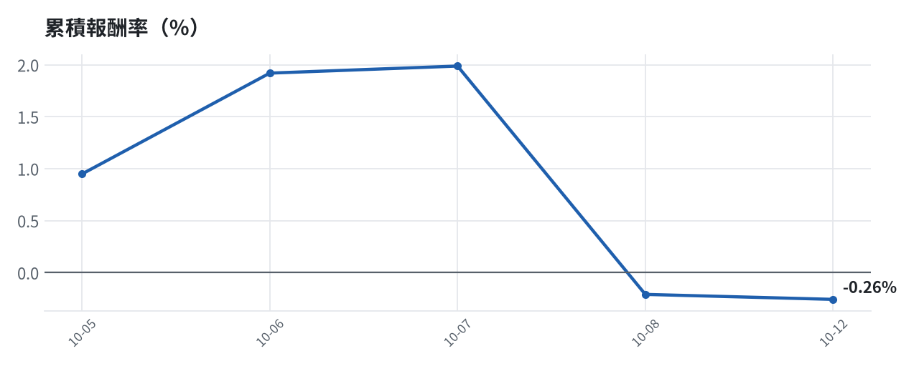
累積報酬走勢
台股投資競賽 盤前報告 2026-10-13 | 27

